Slide 1
Acercamiento comprensivo para la prevención del suicidio en Puerto Rico
Comisión para la Prevención del Suicidio
Martes, 7 de mayo de 2024

Slide 2
Objetivos
Comisión para la Prevención del Suicidio
Epidemiología del suicidio en Puerto Rico
Colaboración multisectorial
Notes:
Bienvenida y saludos
Constatación de quorum y recibo de minuta de pasada reunión del miércoles, 13 de marzo de 2024
Aprobación o petición de correcciones a la minuta
Reuniones de abril y mayo 2024 de la Junta Directiva
Moderadora: Dra. María I. Coss Guzmán (mariacoss@salud.pr.gov)
Minuta a cargo de: Dra. Janice Viera Colón (janice.viera@salud.pr.gov)
Temas a discutir:
Evaluación de Necesidades Estatales y Territoriales 2023 llevada a cabo por el “Suicide Prevention Resource Center”.
Seguimiento al progreso del Plan de Trabajo Anual 2024 para la Junta Directiva.
Presentación de datos epidemiológicos actualizados sobre el suicidio en Puerto Rico.
Campaña del Mes de la Prevención del Suicidio 2024
‘Updates’
Subvenciones federales
SAMHSA SM-23-017 | “Puerto Rico Broad-Based Approach to Suicide Prevention in Adults”
Segundo Encuentro de la Alianza para la Prevención del Suicidio
Día: viernes, 12 de abril de 2024
Horario: 10:00 a 11:00 am
Modalidad: Virtual
CDC-RFA-CE22-2204 | “Puerto Rico Expansion of a Comprehensive Suicide Prevention Approach”
Componente de Comunicaciones
Componente de Vigilancia
Componente Educativo
Aportaciones correspondientes al AF 2023 – 2024
Contadora de la Comisión
Yadira I. Pereira Nieves
pereira.yadira@salud.pr.gov
(787) 765-2929 ext. 3540
Próximas actividades de la CPS:
Taller | Prevención de suicidio en niños/as y jóvenes
Viernes, 15 de marzo de 2024 | 10:00am a 12:00pm
Inscripción: https://forms.gle/3XyCzispaAPNQPNg6
Taller | Manejo de crisis en llamadas telefónicas
Miércoles, 20 de marzo de 2024 | 10:00am a 12:00pm
Inscripción: https://forms.gle/APN3kNduc6G8EqqYA
Charla | Integración del autocuidado en el contexto laboral
Miércoles, 27 de marzo de 2024 | 10:30am a 12:00pm
Inscripción: https://forms.gle/4egEsv4SaaLcgiY37
Taller | Desarrollo e implementación del Protocolo Uniforme para la Prevención del Suicidio
Miércoles, 3 de abril de 2024 | 10:00am a 11:30am
Inscripción: https://forms.gle/P7BzHKq4tSi1gdrD6
Charla | Cuidándonos: Estrategias de autocuidado para prevenir y atender la fatiga emocional
Viernes, 5 de abril de 2024 de 2024 | 10:00am a 12:00pm
Inscripción: https://forms.gle/4Vp61i7cirLopQzb9
Taller | Prevención de suicidio en hombres: Un asunto de humanidad
Miércoles, 10 de abril de 2024 de 2024 | 10:00am a 11:30am
Inscripción: https://forms.gle/L3rnAbXXeszgHSWW7
Compañía Teatro Público: Presentación de propuesta para gira nacional 2024-205 de obra de teatro “Blanco Temblor” escrita y dirigida por Carola García.
Dudas y preguntas

Slide 3
Comisión para la Prevención del Suicidio

Slide 4
Comisión para la Prevención del Suicidio
Oficina adscrita al Departamento de Salud de Puerto Rico.
Creada al amparo de la Ley 227 de 1999 - “Ley para la Implantación de la Política Pública en Prevención del Suicidio”.
Promueve, desarrolla, implementa y coordina acciones y estrategias para la prevención del suicidio desde un enfoque de salud pública.

Slide 5
La prevención del suicidio desde la salud pública
Énfasis en datos
Prevención primaria
Acercamiento poblacional
Perspectiva multidisciplinaria
1
2
3
4
Notes:
Aquí tenemos 4 aspectos centrales a considerar en el acercamiento de la salud pública. Este incluye un énfasis en los datos, un acercamiento poblacional, una perspectiva multidisciplinaria y la prevención primaria.

Slide 6
Epidemiología del suicidio en Puerto Rico

Slide 7
Fuentes de datos utilizadas por la Comisión para la Prevención del Suicidio
Instituto de Ciencias Forenses
Línea PAS (ASSMCA)
Poison Help
Notes:
Instituto de Ciencias Forenses de Puerto Rico​
​
Línea PAS de ASSMCA​
​
Centro de Control de Envenenamiento de Puerto Rico (Poison Help

Slide 8
Resumen de datos de suicidios en Puerto Rico
Año 2000 hasta 2023
6,903
288
8.0
8.1
Total de muertes por suicidios
Promedio anual de suicidios
Tasa cruda (promedio)
x 100,000 habitantes
Tasa ajustada por edad (promedio)
x 100,000 habitantes
*Tasa ajustada por edad hasta el año 2020.
Fuente: López-Rivera, V., Muñoz-Berastaín, N. y Coss-Guzmán, M. (2024). Informe anual de suicidios en Puerto Rico, 2023.
Comisión para la Prevención del Suicidio, Departamento de Salud, San Juan. P.R.
Notes:
2009 (9.4)
2010 (9.3)
2022 177

Slide 9
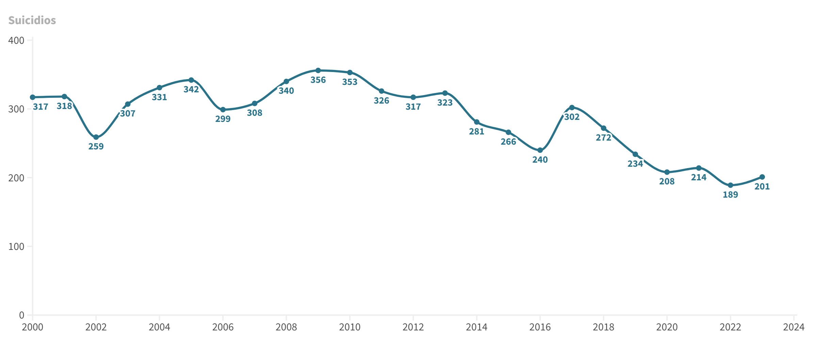
Los suicidios tienen una tendencia descendente
Distribución de suicidios por año, Puerto Rico 2000-2023
Cifra más alta del período
Cifra más baja del período

Slide 10
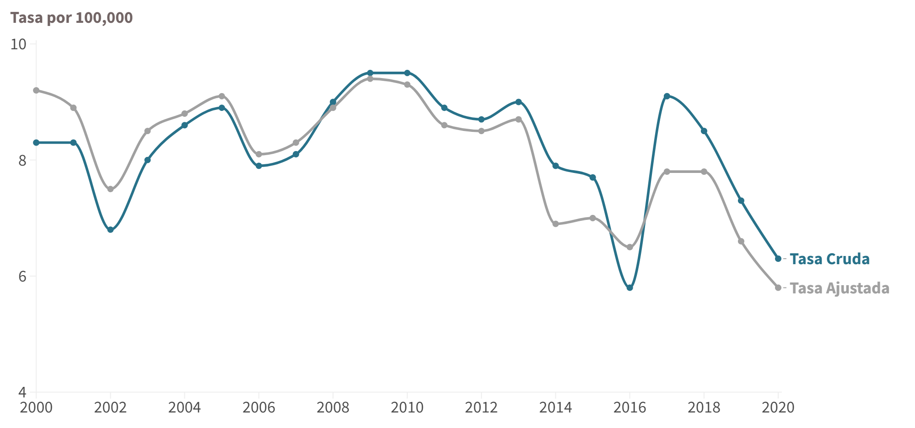
Se observa un descenso sostenido de las tasas de suicidio desde el 2017
Tasas crudas vs tasas ajustadas por edad de suicidio, Puerto Rico 2000-2020

Slide 11
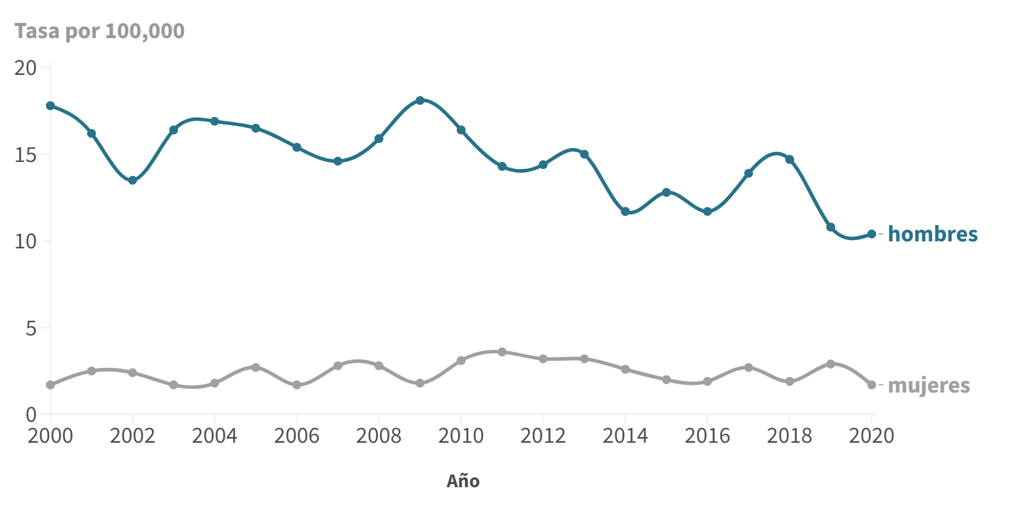
El riesgo de morir por suicidio es mayor en los hombres
Tasas ajustadas por edad por sexo, Puerto Rico 2000-2020

Slide 12
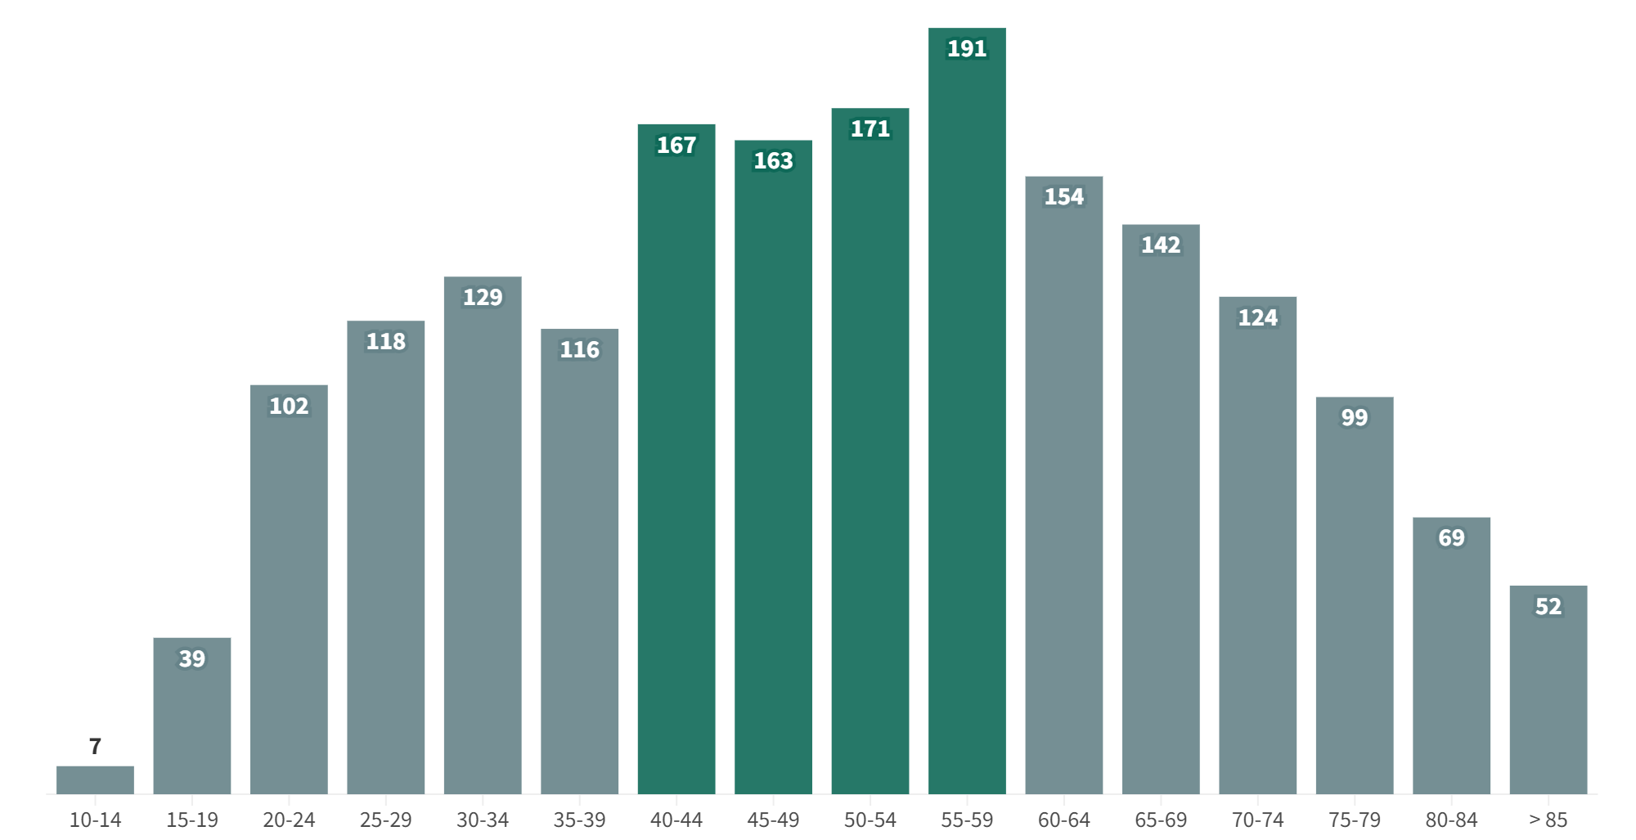
4 de cada 10 suicidios ocurre entre los 40 y los 59 años
Suicidios por grupo de edad, Puerto Rico 2016-2023

Slide 13
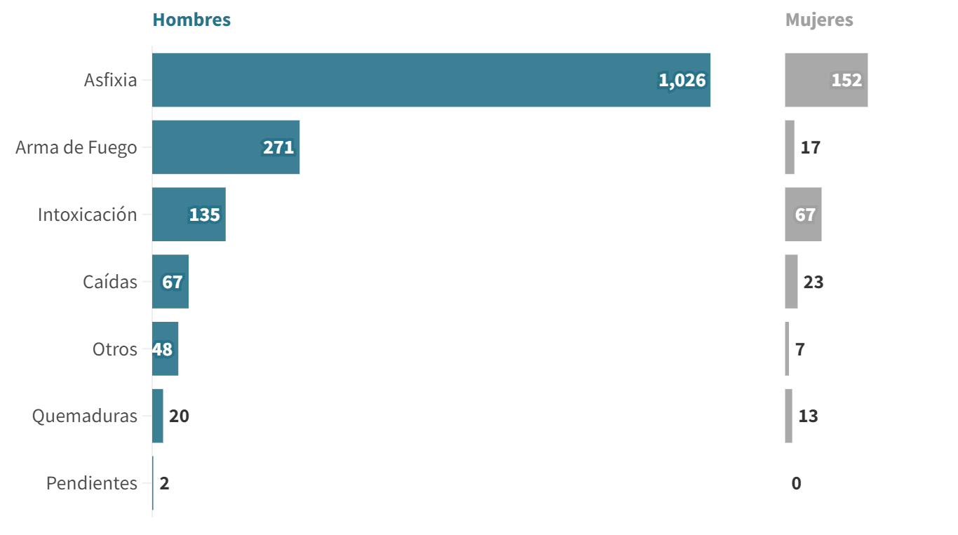
El ahorcamiento es el principal método utilizado en los suicidios en Puerto Rico
Suicidios según el método utilizado por sexo en Puerto Rico, 2016-2023
Fuente: López-Rivera, V., Muñoz-Berastaín, N. y Coss-Guzmán, M. (2024). Informe anual de suicidios en Puerto Rico, 2023.
Comisión para la Prevención del Suicidio, Departamento de Salud, San Juan. P.R.

Slide 14
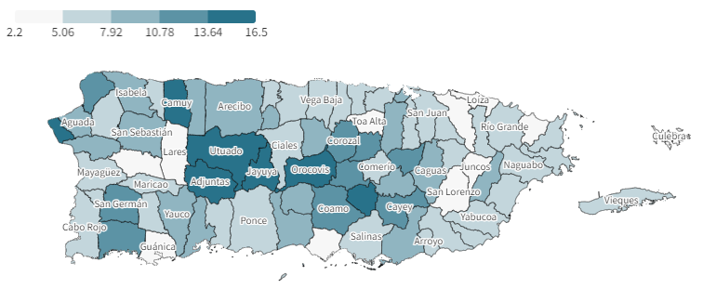
El riesgo de morir por suicidios es mayor en el centro de Puerto Rico
Tasas de suicidio ajustadas por edad por municipio, 2015-2019
Notes:
En este mapa identificamos los municipios con las tasas más altas de suicidios en el period de 2015-2019:
Aibonito – 15.6
Orocovis – 15.4
Adjuntas – 15.2
Rincón – 14.9
Camuy 13.7
Barranquitas – 12.4
Coamo – 12.1
Aguadilla – 11.9
Jayuya – 11.6
Lajas – 10.6

Slide 15
Diseminación de datos e información
La Vigilancia Sindrómica de la Comisión para la Prevención de Suicidio estará realizando:
Informes Mensuales y Anuales
Infografías
Talleres

Slide 16
De los datos a la acción
Sugerencias para tomar acción en su organización o comunidad hacia la prevención del suicidio.
Concientizar sobre el problema y prevención de suicidio y la promoción de la salud mental
Campañas educativas
Aumentar la empatía sobre el tema del suicidio y evidenciar el impacto
Compartir historias de sobrevivientes, familiares y comunidades que han sido impactados por un suicidio.
Eventos relacionados a la salud y bienestar
Utilización y maximización de las redes sociales.
Presentar los esfuerzos que se están realizando para la prevención del suicidio por organizaciones y comunidades y por la Comisión para la Prevención del Suicidio.
Diseminar datos de mortalidad y morbilidad del suicidio
Comunicación vía boletines especiales, infografías e Informes Mensuales de Suicidio
Utilizar datos para competir por subvenciones (“grants”)

Slide 17
Para solicitud de datos o consultoría
Sistema de vigilancia sindrómica, Comisión para la Prevención del Suicidio
vigilanciasuicidio@salud.pr.gov

Slide 18
Proyectos especiales

Slide 19
subvenciones federales otorgadas a la Comisión para la Prevención del Suicidio en el año 2023
2

Slide 20
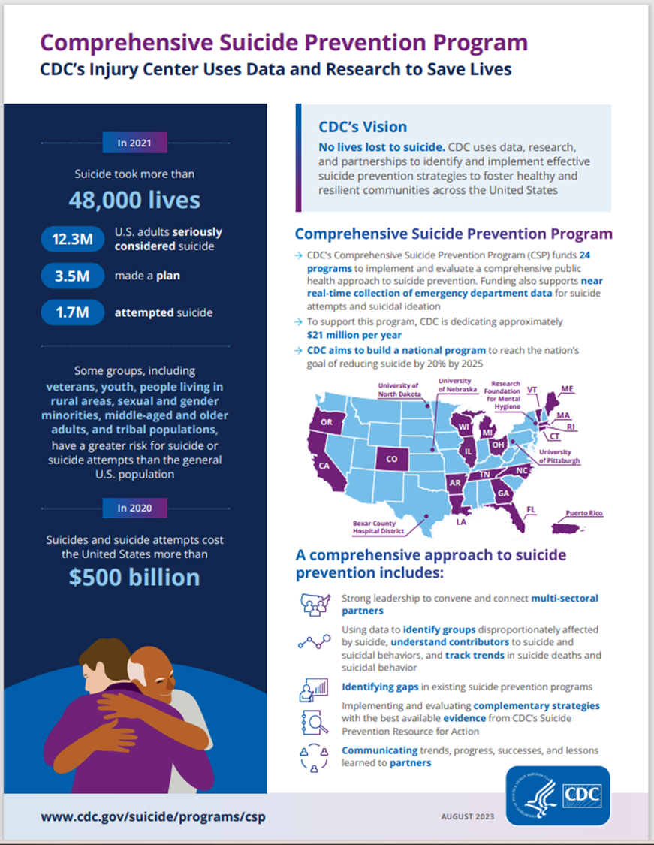
Proyecto CDC
Comprehensive Suicide Prevention: Program Profiles | Funded Programs | Suicide | CDC
Implementar y evaluar un acercamiento comprensivo de salud pública para la prevención de suicidio con el propósito de reducir la morbilidad y mortalidad de suicidios, enfocado en poblaciones vulnerables.
24 programas subvencionados en EU
Periodo de ejecución del proyecto: Sept 2023 – Sept 2027

Slide 21
Propósito
Reducir en un 10% la morbilidad y mortalidad de suicidios en la población desproporcionalmente afectada en Puerto Rico.
Notes:
Address suicides in Puerto Rico by implementing and evaluating a comprehensive public health approach specifically targeting the disproportionately affected population (DAP) identified, males over 50 years of age in underserved communities, which have more than twice the rate of suicides (18.9-24 per 100,000) when compared to that of the general population (8.1). The project aims for a 10% reduction in suicide mortality and morbidity in this group by implementing evidence-based strategies and approaches that will impact healthcare, community, and upstream tiers of prevention.

Slide 22
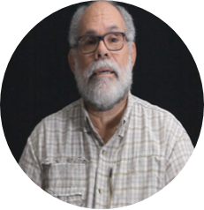
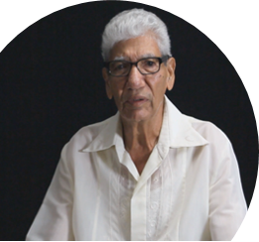
Población desproporcionalmente afectada por suicidio en Puerto Rico
Hombres mayores de 50 años.
Notes:
Periodo considerado: 2017 – 2021

Slide 23
Proyecto SAMHSA
Puerto Rico Broad-Based Approach to
Suicide Prevention in Adults (SM-23-017)

Slide 24
4 Acciones (proyecto SAMHSA)
Puerto Rico Broad-Based Approach to Suicide Prevention in Adults (SM-23-017)
Activar una respuesta amplia a nivel de salud pública sobre el suicidio.
1
Promover la seguridad en el acceso a medios letales.
3
Apoyar la implementación de servicios e intervenciones basadas en evidencia dirigidas a personas en riesgo de suicidio.
4
Abordar factores de riesgo a nivel social, económico y comunitario que inciden sobre el suicidio.
2
Notes:
Estas son las cuatro acciones del Cirujano General.
Activate a Broad-Based Public Health Response to Suicide: Colaborar con otras agencias o programas. Porgrama de Equidad en Salud y Programa de Envejecimiento Saludable
2. Address Upstream Factors that Impact Suicide: Collaborate with and provide training/workforce development activities to community partners on risk and protective factors for suicide. Ensure suicide prevention efforts are developed and implemented for high-risk and underserved groups including, but not limited to, older adults and adults living in rural communities, and the efforts are tailored to each group’s unique needs, strengths, and risk and protective factors
3. Ensure Lethal Means Safety

Slide 25
Aspectos principales del proyecto SAMHSA
Enfoque en los cinco (5) municipios con las tasas más altas de suicidios en Puerto Rico.
Énfasis en la seguridad ante el acceso a medios letales (por ejemplo: mapa de lugares de almacenaje voluntario de armas de fuego).
Rincón
Aibonito

Slide 26
Alianza
Coalición

Slide 27
Resumen de sectores presentes
Gobierno
Legislatura
Servicios de salud mental
Epidemiología y vigilancia
Armerías
Academia
Comunidad y Sin fines de lucro

Slide 28
Desde la Alianza… ¿Cómo pueden aportar en los esfuerzos para la prevención del suicidio?
Compartir sus experiencias vividas y perspectivas
Ser un eslabón para sus comunidades
Identificar factores protectores en su comunidad (ej: ¿qué nos protege? ¿qué valoramos a nivel comunitario?)
Creando o promoviendo políticas públicas dirigidas a reducir factores de riesgo de suicidio
Promover la práctica de almacenaje voluntario de armas de fuego en situaciones de riesgo
Participar en capacitaciones, charlas y talleres sobre prevención de suicidio
Notes:
Compartir sus experiencias, perspectivas, impresiones
Ser un eslabón o punto de contacto con sus comunidades y los esfuerzos para la prevención del suicidio
Participar en capacitaciones, charlas y talleres sobre prevención de suicidio
Identificar factores protectores en su comunidad (ej: ¿qué nos protege; qué nos ayuda?; ¿qué valoramos a nivel comunitario?)
Políticas públicas dirigidas a reducir factores de riesgo de suicidio o promover factores protectores
Persona contacto en su municipio para facilitar servicios de apoyo/ayuda en situaciones de riesgo de suicidio
Promover la práctica de almacenaje voluntario de armas de fuego en situaciones de riesgo
Capacitar a personal de Centros 330 en el manejo de situaciones de riesgo suicida
Capacitar a miembros de comunidades de base de fe
Identificar espacios / facilidades para llevar a cabo actividades para promover la prevención del suicidio
Identificar colegas, miembros de su comunidad, recursos u organizaciones que se puedan integrar a la Alianza
Club de Leones y Club de Leonas (ej: municipio Peñuelas)
Club de Rotarios

Slide 29
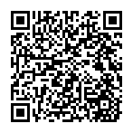
¿Interesas formar parte de la Alianza multisectorial para la prevención del suicidio en Puerto Rico?
Completa el siguiente enlace

Slide 30
Información contacto
María I. Coss Guzmán, PhD
Janice E. Viera Colón, PhD
Gerente de Proyecto (CDC)
mariacoss@salud.pr.gov
Coordinadora de la Coalición (SAMHSA)
janice.viera@salud.pr.gov

Slide 31
Gracias por su atención

Slide 32
Referencias
López-Rivera, V., Muñoz-Berastaín, N. y Coss-Guzmán, M. (2024). Informe anual de suicidios en Puerto Rico, 2023. Comisión para la Prevención del Suicidio, Departamento de Salud, San Juan. P.R. Publicado en: https://www.salud.pr.gov/menuInst/download/1791
Instituto de Ciencias Forenses de Puerto Rico. Datos preliminares hasta el 31 de diciembre de 2023

